Slide 1
স্বাগতম

Slide 2
পরিচিতি
Shipon Rudra Paul
Assistant Teacher(Math’s)
Boldi Ideal Multileteral High school
Mobil.no:01723647237
E-mail:paulshipon87@gmail.com
শ্রেণিঃনবম
পাঠ পরিচিতি বিষয়ঃগণিত
অধ্যায়ঃ৯ম
সময়ঃ৪৫মিনিট

Slide 3
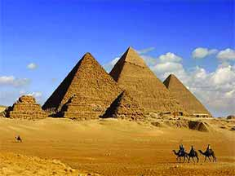
নিচের চিত্রে তোমরা কি দেখতে পাচ্ছ ?
ত্রিভুজাকৃতি

Slide 4
আজকের পাঠ
সূক্ষ্মকোণের ত্রিকোণমিতিক
অনুপাত ও এদের পারস্পরিক সম্পর্ক

Slide 5
শিখন ফল
এই পাঠ শেষে শিক্ষার্থীরা –
সূক্ষ্মকোণের ত্রিকোণমিতিক অনুপাত বর্ণনা করতে পারবে।
সূক্ষ্মকোণের ত্রিকোণমিতিক অনুপাতসমূহের মধ্যে সম্পর্ক স্থাপন
করতে পারবে।
সূক্ষ্মকোণের ত্রিকোণমিতিক অভেদাবলী জ্যামিতিক পদ্ধতিতে
প্রমাণ করতে পারবে।

Slide 6
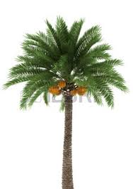
সমকোণী ত্রিভুজের তিনটি বাহুকে দুইটি করে অনুপাত করলে মোট কয়টি অনুপাত পাওয়া যাবে?
অতিভুজ
লম্ব বা উচ্চতা
উত্তরঃ ছয়টি
সমকোণী
ত্রিভুজ
90
θ
ভূমি/সন্নিহিত বাহু
এই ছয়টি অনুপাতকে সূক্ষ্মকোণের ত্রিকোণমিতিক অনুপাত বলে।
এই অনুপাতগুলোকে ছয়টি প্রতীকের সাহায্যে প্রকাশ করা হয়।

Slide 7
সূক্ষ্মকোণের ত্রিকোণমিতিক অনুপাত-
A
P
PM বিপরীত বাহু ( লম্ব ) OM সন্নিহিত বাহু (ভূমি) এবং OP অতিভুজ।
O
X
M
sinθ =
PM
= θ কোণের সাইন (sine)
বাকী ৩টি বোর্ড এ লিখে দেব
OP
cosθ =
OM
= θ কোণের কোসাইন (cosine)
OP
tanθ =
PM
= θ কোণের ট্যানজেন্ট (tangent)
OM

Slide 8
একক কাজ
Sinθ=.......
P
A
উত্তরঃ $\frac{PM}{OP}$ = $\frac{লম্ব}{অতিভুজ }$
O
Cotθ=............
X
M
উত্তরঃ $\frac{OM}{PM}=\frac{ভূমি }{লম্ব}$

Slide 9
সহজে মনে রাখার কৌশল ⇨
সাগরে লবণ আছে
লম্ব
sinθ =
sinθ
লম্ব
অতিভুজ
অতিভুজ
কবরে ভূত আছে
cosθ =
ভূমি
অতিভুজ
cosθ
অতিভুজ
ভূমি
লম্ব
ভূমি
টেরা লম্বা ভূত
লম্ব
ভূমি

Slide 10
সূক্ষ্মকোণের ত্রিকোণমিতিক অনুপাতগুলোর সম্পর্ক
sinθ এর বিপরীত cosecθ, cosθ এর বিপরীত secθ, tanθ এর বিপরীত cotθ
বিপরীত অভেদ

Slide 11
সূক্ষ্মকোণের ত্রিকোণমিতিক অনুপাতগুলোর সম্পর্ক-
A
P
X
O
M
tan-cot
অভেদঃ

Slide 12
জোড়ায় কাজ
A
B
C
চিত্রের আলোকে cotθ কে cosθ এবং sinθ এর মাধ্যমে প্রকাশ কর।

Slide 13
আরও কিছু সম্পর্ক
ত্রিকোণমিতিক অভেদাবলিঃ
পিথাগোরিয়ান অভেদাবলিঃ

Slide 14
মূল্যায়ন
Ans: 1
cosec²α – cot²α এর মান কত ?
কত ?
Ans: sinA
ত্রিকোণমিতিক সম্পর্কের ক্ষেত্রে –
i. sin²θ+cos²θ =1 ii.sec²θ =1+tan²θ iii. cosec²θ =1-tan²θ
নিচের কোনটি সঠিক ?
(ক) i ও ii (খ) ii ও iii (গ) i ও iii (ঘ) i, ii ও iii

Slide 15
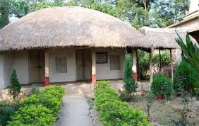
বাড়ির কাজ
sinθ = $\frac{4}{5}$ এবং θ সূক্ষ্ণকোণ হলে বাকী ত্রিকোণমিতিক অনুপাত গুলোর মান নির্ণয় কর ?

